Slide 1
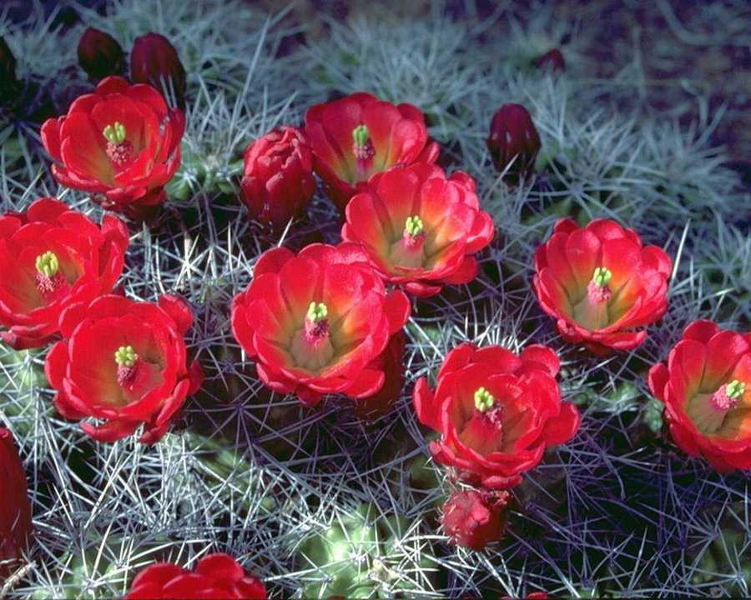
সবাইকে শুভেচ্ছা

Slide 2
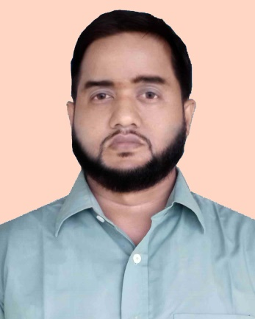
‡gvt BqvwQb mi`vi
mnKvix wkÿK
`yaj BDwbqb gva¨wgK we`¨vjq
ev‡KiMÄ, ewikvj|
‡gvevBjt 01716669831

Slide 3
ছবিটি কিসের?

Slide 4
প্রার্থনা
কায়কোবাদ

Slide 5
শিখন ফল
এ পাঠ থেকে শিক্ষার্থীরা ................
কবি পরিচিতি বলতে পারবে ;
কবিতাটি শুদ্ধ উচ্চারনে আবৃতি করতে পারবে ;
শব্দার্থ সহ বাক্য রচনা করতে পারবে ;
কবিতাটির মূলভাব বিশ্লেষণ করতে পারবে ।

Slide 6
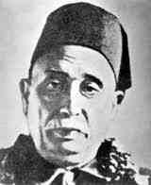
জন্ম : ১৮৫৮সাল
মৃত্যু : ১৯৫২ সাল
কায়কোবাদ
উল্লেখ্যযোগ্য গ্রন্থ : মহাশ্মশান, অশ্রুমালা, শিবমন্দির,অমিয়ধারা,মহরম শরীফ ইত্যাদি।

Slide 7
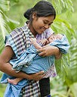
শব্দার্থ ও বাক্যগঠন
বাগান
নিকুঞ্জ
নিকুঞ্জে আমরা খেলা করি।
কোল
ক্রোড়-
মায়ের ক্রোড়ে বেশী আদর পাওয়া যায়.

Slide 8
এক্ক
একক কাজঃ
ক)কবির আসল নাম কি?
খ)সৃষ্টিকর্তাকে সবাই স্মরণ
করি কেন ।

Slide 9
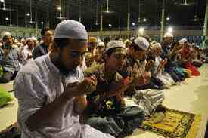
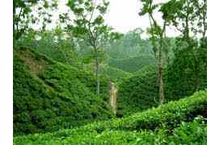
অনেক মানুষ প্রার্থনা করছে
একটি পাখি প্রার্থনা করছে
বৃক্ষ লতা প্রার্থনা করছে
চোখের পানি ফেলে প্রার্থনারত

Slide 10
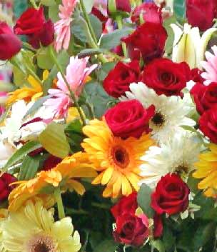
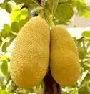
উল্লেখিত সকলেই সৃষ্টিকর্তার নিকট তাদের ভাষায় প্রার্থনা করছে।

Slide 11
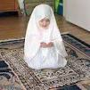
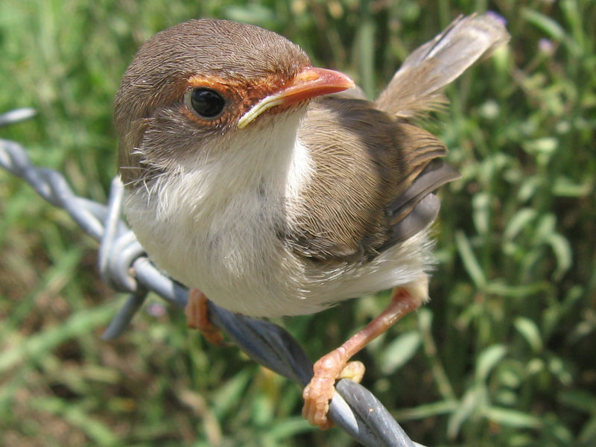
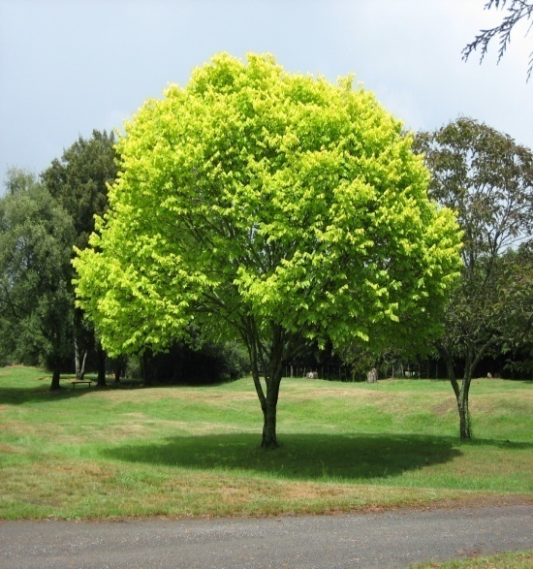
দলীয় কাজ
সৃষ্টির সকলজীব কীভাবে স্রষ্টার কাছে
প্রার্থনা করবে আলোচনা কর ।

Slide 12
মূল্যায়ন
প্রার্থনা কবিতার লেখক কে ?
প্রাণী জগত সৃষ্টিকর্তার নিকট কি কি
প্রার্থনা করছেন?

Slide 13
বাড়ীর কাজ
তোমার দুয়ারে আজি রিক্ত করে
দাড়ায়েছি প্রভো, সঁপিতে তোমারে
শুধু আঁখি জল,
দেহ হৃদে বল।
পংতিটি–ব্যাখ্যা কর।

Slide 14
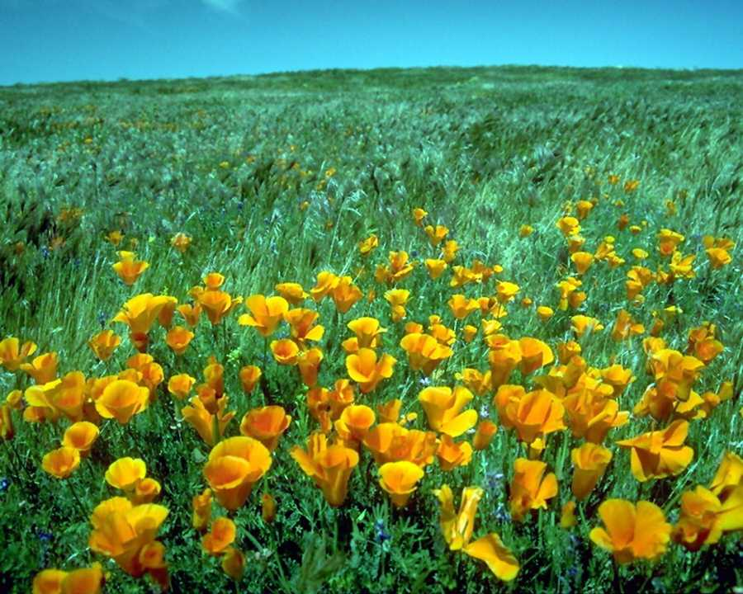
ধন্যবাদ

